Slide 1


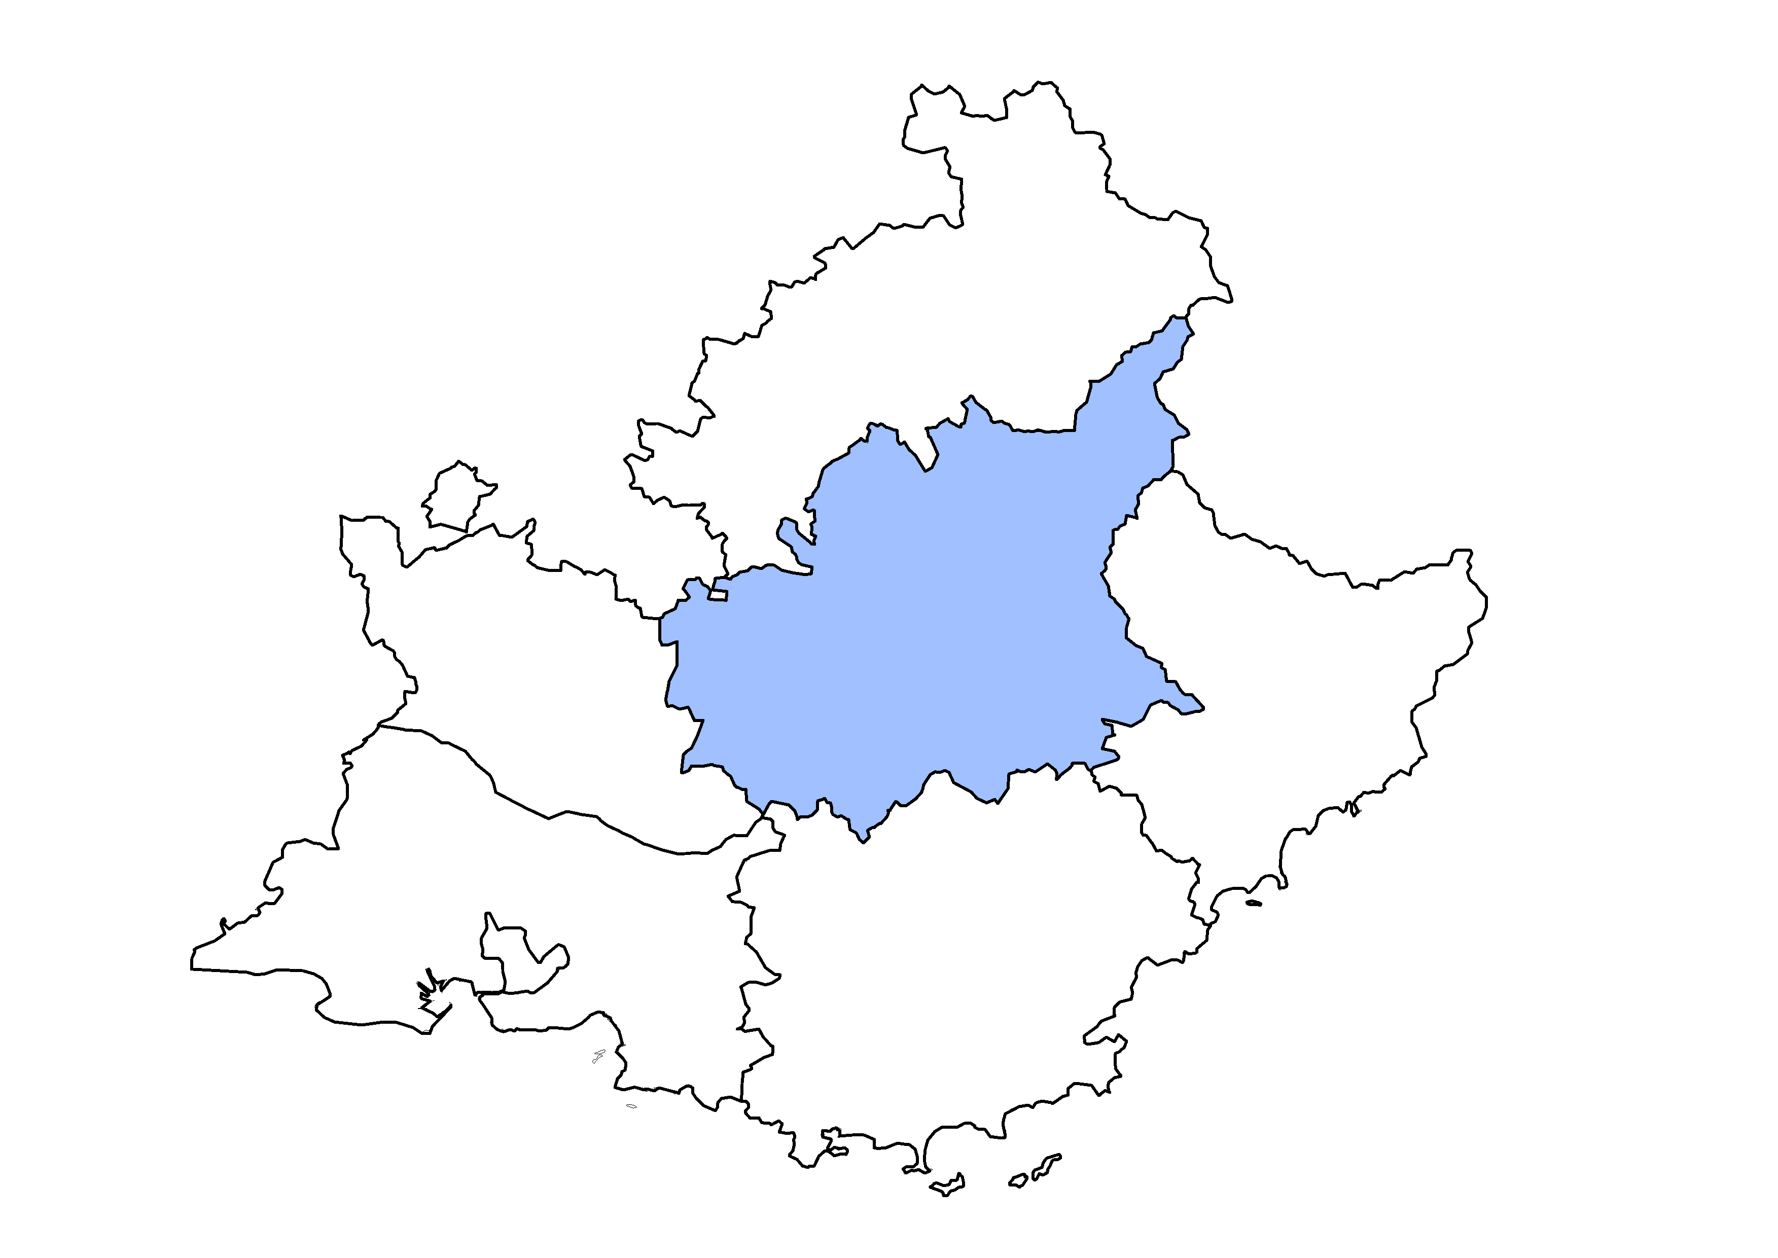

Les éclairages conjoncturels départementaux
La situation conjoncturelle
au 4e trimestre 2022
dans les Alpes-de-Haute-Provence
Crédit photo : ©Shutterstock
Services études, statistiques, évaluation

Slide 2
Forte croissance de l’emploi salarié en fin d’année
Au T4 2022 :
+0,8 %
+0,2 %
+0,2 %

Slide 3
Une croissance tirée à la fois par l’intérim et par l’emploi hors intérim
Au T4 2022 :
+180
Intérimaires
+280
emplois hors intérim

Slide 4
L’emploi progresse dans tous les secteurs d’activité

Slide 5
Près de 1 100 emplois créés en 2022, dont la moitié dans le tertiaire marchand

Slide 6
Une croissance annuelle plus rapide qu’aux niveaux régional et national

Slide 7
Le recours aux contrats aidés diminue vivement en 2022
390
* Marchands et non marchands . Depuis juillet 2014, les Ateliers et chantiers d’insertion (ACI) doivent recruter leurs salariés en CDDI.
Note : données arrondies en fin de trimestre, provisoires
Source : ASP - Traitements : Dares

Slide 8
L’apprentissage progresse moins vite en 2022
1 800

Slide 9
Le taux de chômage continue de baisser pour atteindre
son plus bas niveau depuis 2008…
8,1 % (-0,2 pt)
8,0 % (-0,4 pt)
7,0 % (-0,3 pt)

Slide 10
… mais reste supérieur aux départements comparables
* Pour évaluer la comparabilité avec les Alpes-de-Haute-Provence, les critères retenus sont le nombre total d'emplois (salariés et non salariés) du département, ainsi que le poids des secteurs de l'agriculture et du tertiaire non marchand dans l'emploi total
Note : données trimestrielles provisoires, corrigées des variations saisonnières ; estimation à +/- 0,3 point près du niveau du taux de chômage national et de son évolution d’un trimestre à l’autre
Source : Insee, taux de chômage au sens du BIT (national ) et taux de chômage localisés (régional et départementaux)

Slide 11
Nouvelle hausse trimestrielle de la demande d’emploi

Slide 12
Sur un an, la baisse se poursuit

Slide 13
L’augmentation trimestrielle est légèrement plus prononcée pour les femmes

Slide 14
Sur un an, la demande d’emploi des femmes se replie au même rythme que celle des hommes

Slide 15
La demande d’emploi des jeunes rebondit sur un trimestre, après un an et demi de recul

Slide 16
La baisse annuelle concerne toutes les tranches d’âge, mais est moins forte pour les 25-49 ans

Slide 17
Contrairement aux inscrits depuis moins d’un an, la demande d’emploi de longue durée se replie sur un trimestre…

Slide 18
… comme sur un an

Slide 19
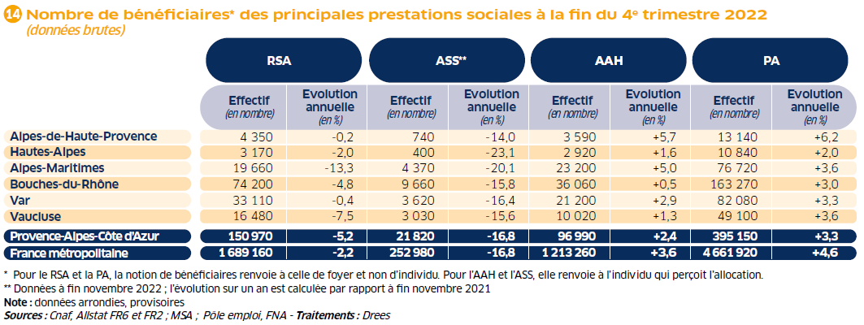
Le nombre de foyers bénéficiaires du RSA continue de reculer en rythme annuel…

Slide 20
… et reste sous son niveau d’avant-crise

Slide 21
Pour en savoir plus
La Note de conjoncture de la Dreets Provence-Alpes-Côte d’Azur:
https://paca.dreets.gouv.fr/Les-publications-periodiques-9124
Retrouvez tous nos indicateurs dans le Tableau de bord des indicateurs clés
en téléchargement sur le site de la Dreets Provence-Alpes-Côte d’Azur :
https://paca.dreets.gouv.fr/Les-indicateurs-cles-de-la-Dreets-Paca

